Slide 1

Proyecto predicción precio acciones

Slide 2

Índice
Introducción
Problema a resolver
Interés compuesto
Soluciones del modelo ML
Conclusiones

Slide 3

Introducción
Vamos a tratar de dar respuesta a un posible problema futuro de falta de pago de las pensiones.
Vamos a apoyarnos en el interés compuesto

Slide 4

Problema a resolver
Como conseguir la rentabilidad anual necesaria para no depender de la pensión jubilación

Slide 5
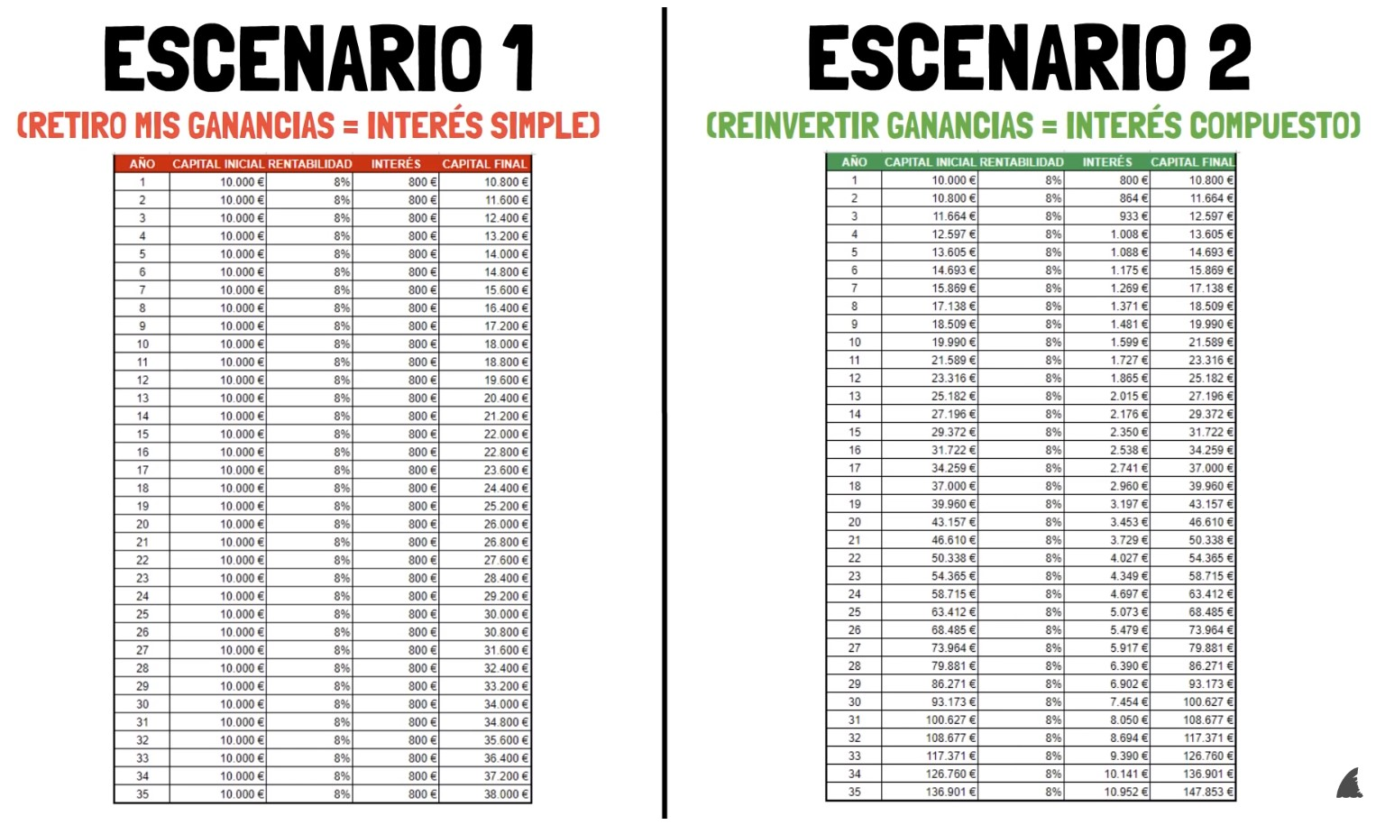
Interés compuesto

Slide 6
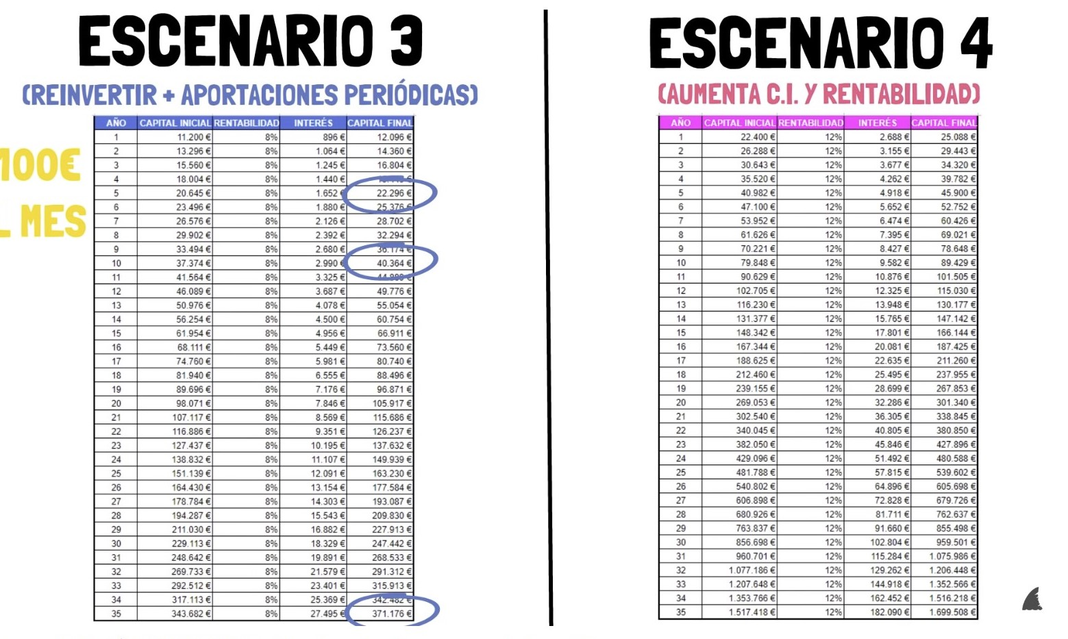
Interés compuesto

Slide 7
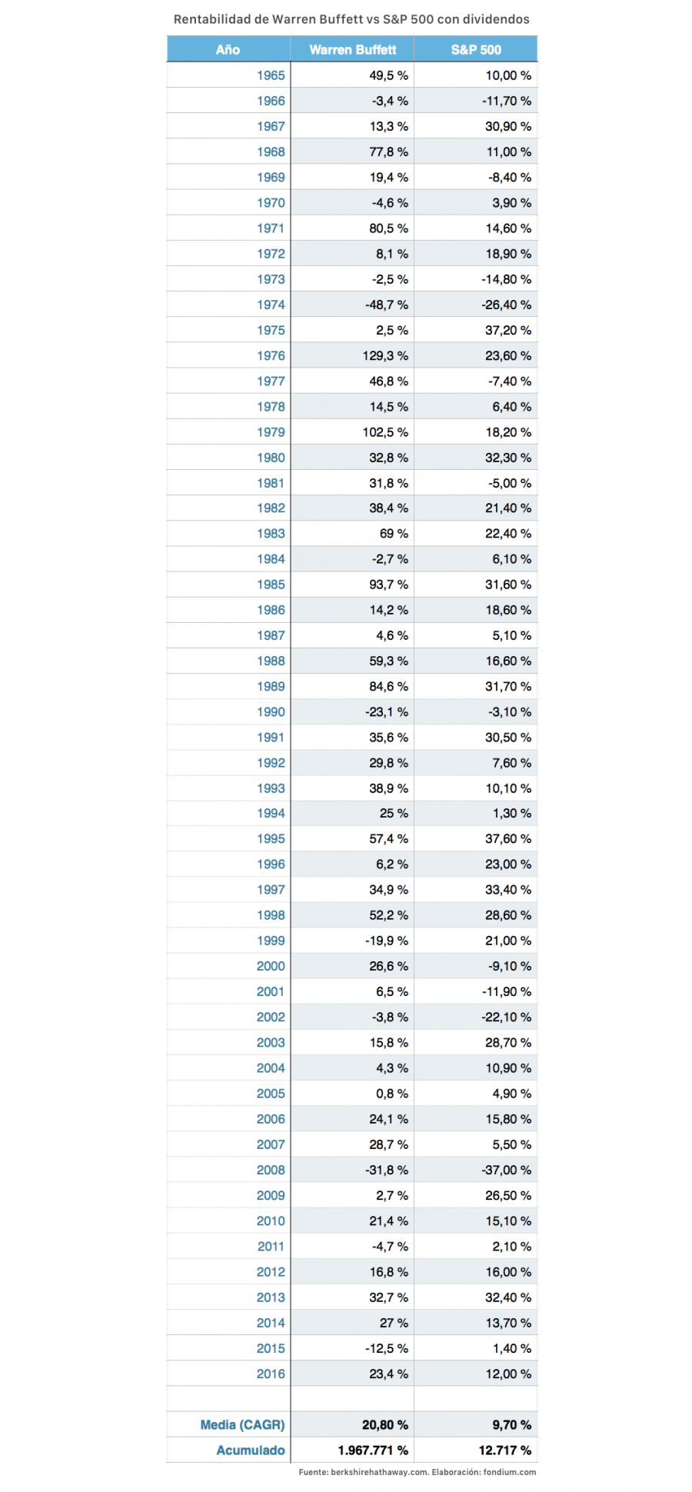

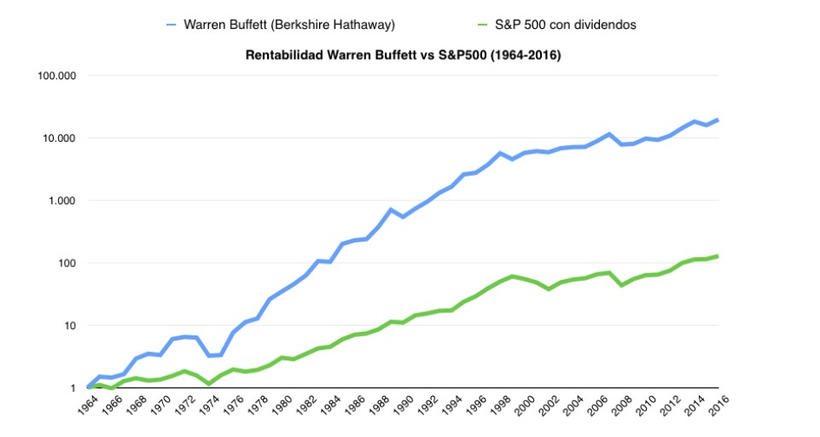
Interés compuesto

Slide 8
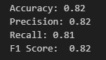
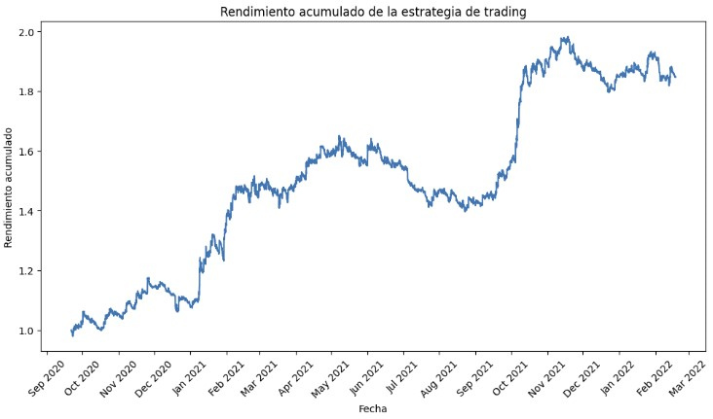
Soluciones y resultados del modelo ML.
Nuestro dataset tenía un conjunto de datos de la evolución de los precios durante 7 años, al reservar el 0,2 para evaluarlo nos quedaba una muestra de aproximadamente 17 meses.
En esos 17 meses el modelo ha obtenido:
85% rentabilidad acumulada
60% rentabilidad anual
5% rentabilidad mensual

Slide 9

Conclusiones
El modelo ha alcanzado la rentabilidad requerida por el problema en el periodo analizado, lo cual es una buena señal y un punto partida pero ninguna garantia de que en el futuro vaya a alcanzar las mismas tasas.

Slide 10

Gracias

